Slide 1

macOS
David Menc
Šimon Kováč
Jiří Wendl

Slide 2
Základní informace
macOS je operační sysém pro počítače Macintosh
Vyvíjí ho Apple
Unix-like
Základ macOS je Darwin, který používá jádro XNU
Nejnovější verze je macOS 13.0.1 (Ventura)

Slide 3
Podpora hardwaru
macOS (základně) podporuje pouze počítače Macintosh
Ovladače jádra používají kexty
Jiné ovladače používají DriverKit

Slide 4
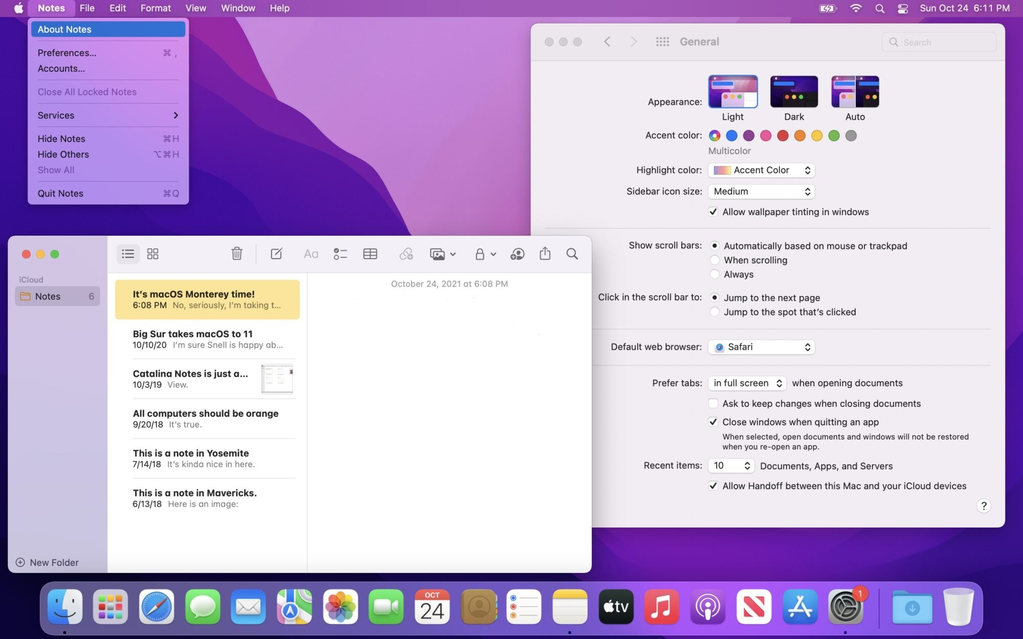
Uživatelské rozhraní

Slide 5
Aplikace
Aplikace mají koncovku .app
Většina dat aplikace by měly být uložené v .app
Všechny aplikace jsou uložené na disku ve složce /Applications

Slide 6
GUI
Hlavní grafický framework je AppKit který používá Cocoa API
Do macOS 14 Mojave bylo podporováno API Carbon (kompatibilita s klasickým Mac OS)
Grafické API – Metal, OpenCL a OpenGL

Slide 7
Souborový systém
macOS (od 10.13 High Siera) používá APFS (Apple File System) jako hlavní souborový systém
Před 10.13 se používal HSF+ (Mac OS Extended Journaled)
Od macOS 11 (Big Sur) je operační systém uložen na podepsaném systémovém svazku který nejde upravovat
Finder zkombinuje svazky (Systém a Data) a zobrazí se jako jeden disk

Slide 8
Zabezpečení
macOS má jeden z nejlepších kořenů důvěry
Celé spuštění systému je zabezpečeno a ověřeno
Macy od 2016 mají čipy pro zabezpečení (T1, T2 nebo vestavěné v Apple Silicon)
Tyto čipy drží kryptografické klíče, ověřují boot rom, zpracovávají otisky prstů a platby Apple Pay, atd.

Slide 9
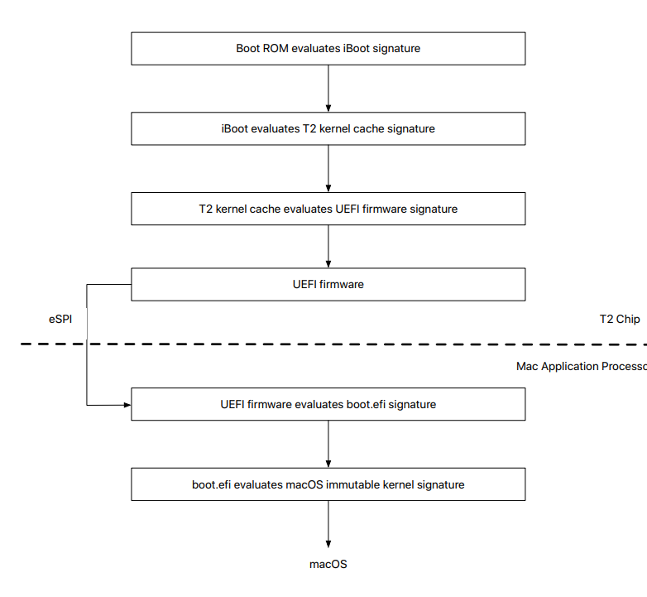
Secure boot
U Maců s T2 všechy podepsané komponenty jsou ověřeny
Proces pokračuje až po ověření všech komponentů (firmware, UEFI, bootloader, jádro a kexty ketré jsou potřebné na boot

Slide 10
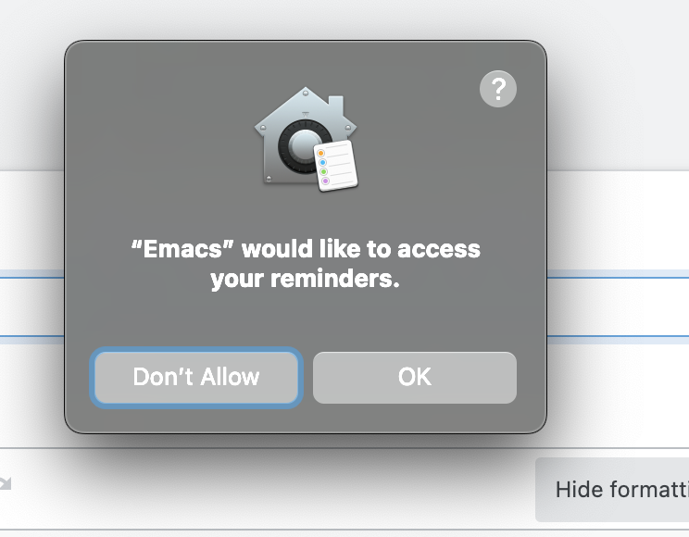
Sandbox
Nové aplikace jsou sandboxované
Každá aplikace se musí zeptat pro přístup k disku, Bluetooth, mikrofonu atd.

Slide 11
Mac OS classic (originálně System Software)
Od 1984 do 2001
Poslední verze je Mac OS 9
Popularizoval GUI

Slide 12
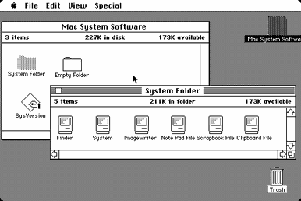
System 1
První verze Mac OS
Vydán s Macintosh 128K
Části (jako menu bar, Finder) jsou pořád v moderním macOS

Slide 13
System 1, 2, 3 a 4
System 2 přidal AppleTalk (IR)
System 2.1 přidal souborový systém HSF
System 3 a System 4 jenom přidal podporu pro více hardwaru

Slide 14
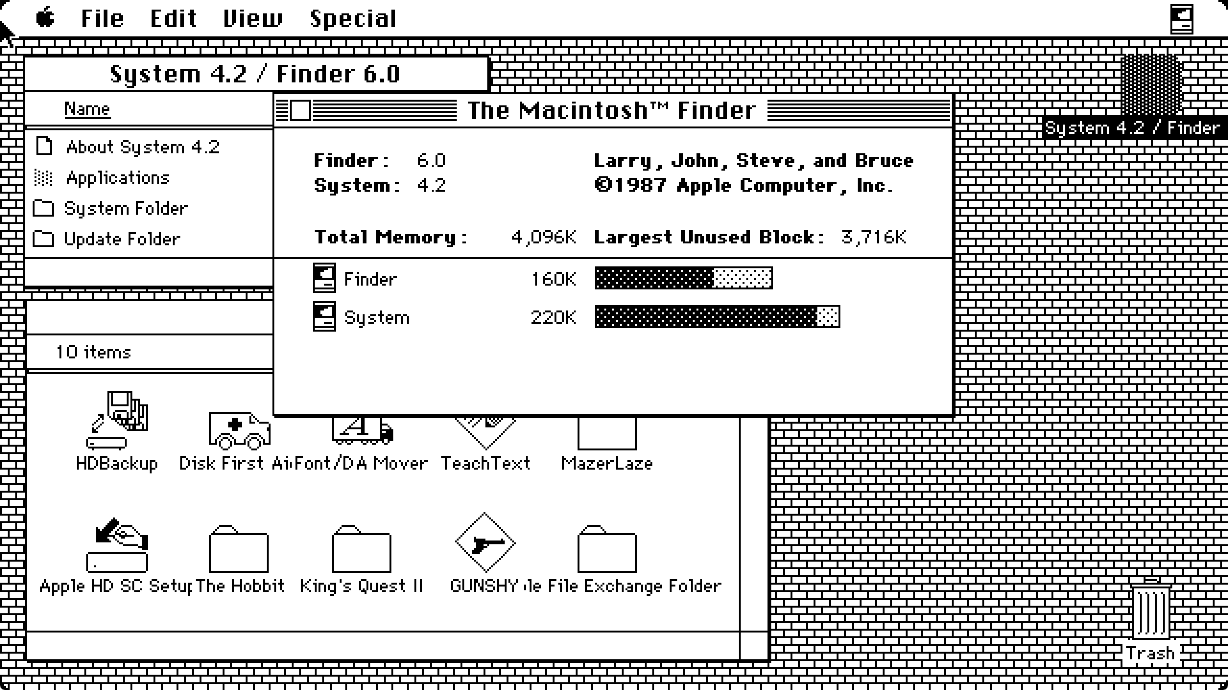
System Software 5 a 6
První placená aktualizace (stála 50$)
Přidal multitasking
Aplikace mohly běžet v pozadí
System Software 6 přidal podporu pro 1.44MB diskety

Slide 15
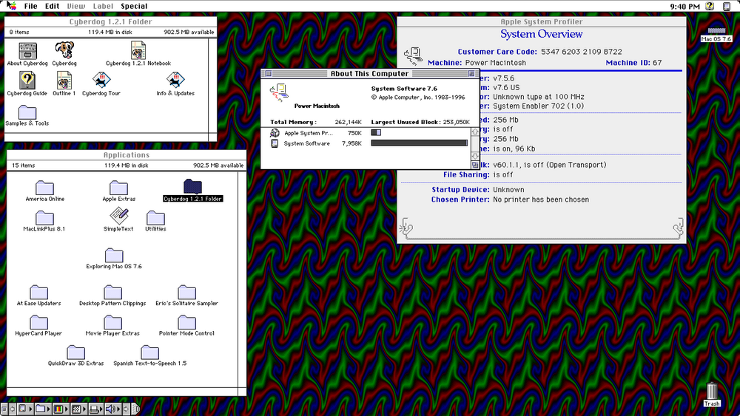
Systém Software 7 / Mac OS 7
Nové UI
32bitové adresovaní paměti
TrueType
S verzí 7.6 se System Software přejmenoval na Mac OS

Slide 16
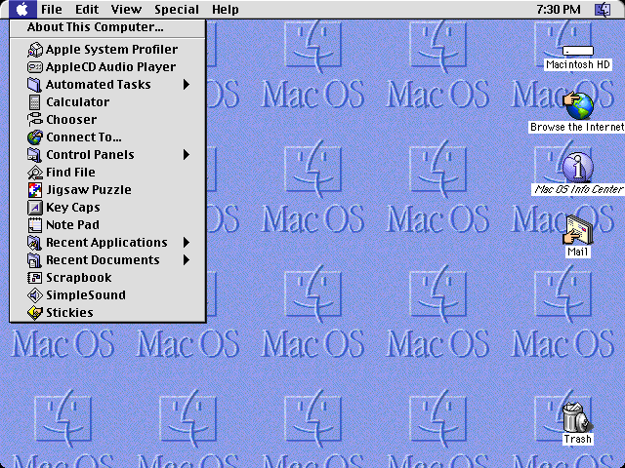
Mac OS 8
Velice podobný Mac OS 7
Kontextová menu
Vícevláknový Finder – uživatel mohl kopírovat soubory a pořád používat Finder

Slide 17
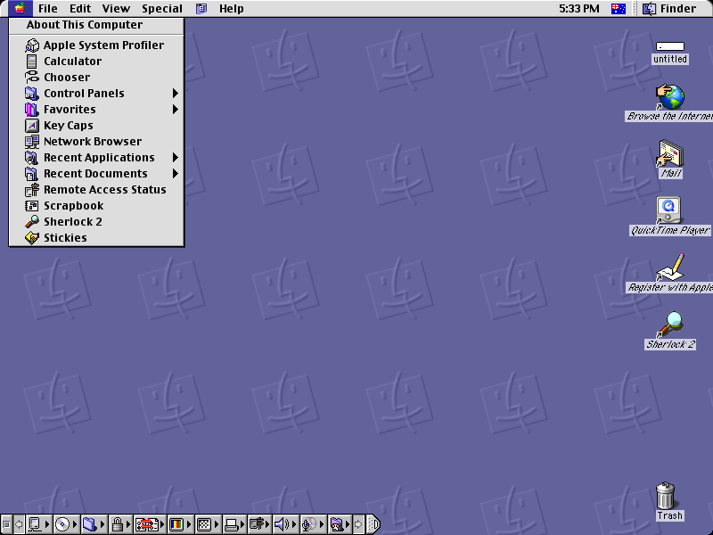
Mac OS 9
Přidal podporu pro AirPort (WiFi)
Podpora pro soubory větší jak 2GB
Keychain - šifrované úložiště pro hesla a text

Slide 18
Přechod na Mac OS X
Steve Jobs založil firmu NeXT v 1985
NeXT vytvořil operační systém NEXTSTEP
V roce 1996 Apple koupil NeXT
Z NEXTSTEPu se stal Mac OS X

Slide 19
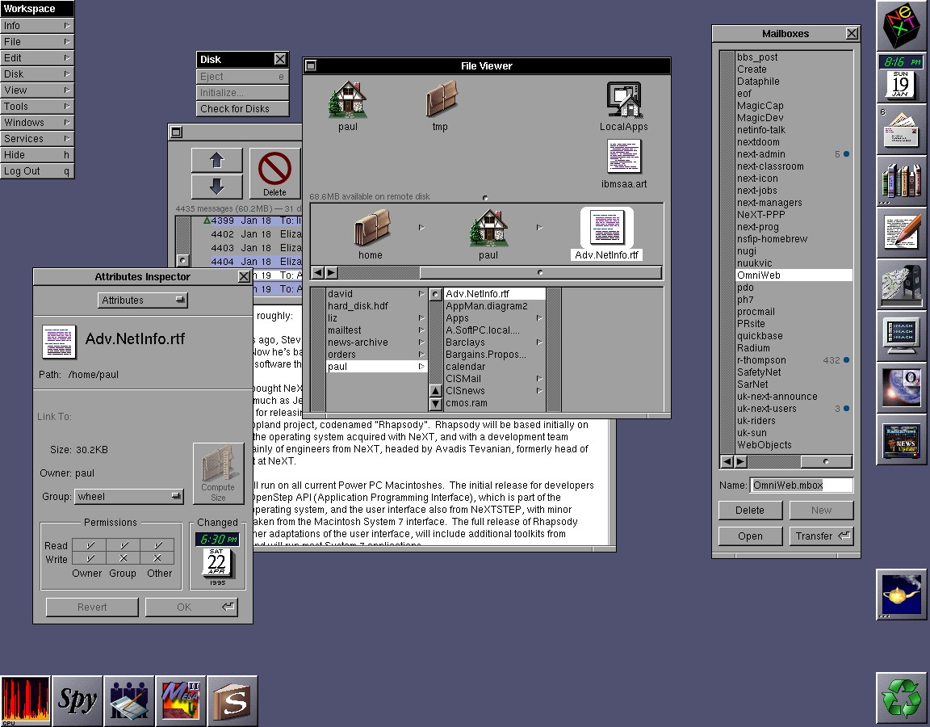
NEXTSTEP
NEXTSTEP je unix-like operační systém
Používá Mach jádro a části z BSD
Hodně částí se pořád používá v macOS

Slide 20
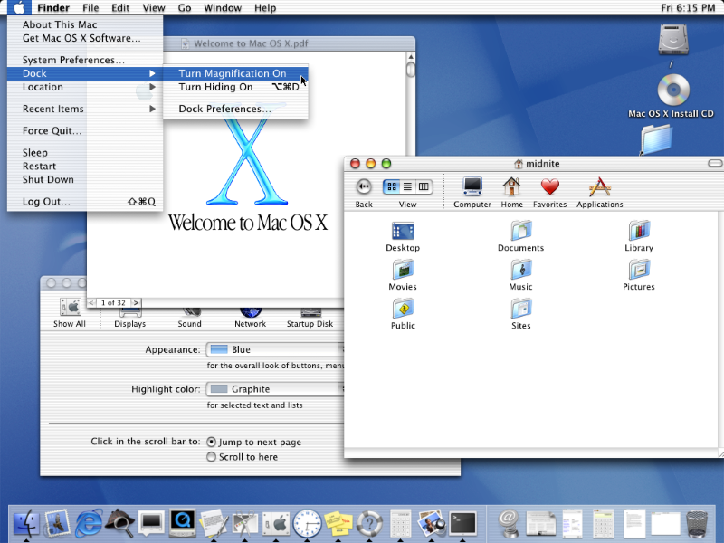
Mac OS X 1.0 (Ceetah)
Používal Darwin a jádro XNU
Kompletní změna oproti Mac OS 9
Mód „Classic“ pro staré aplikace
Nový design „Aqua“

Slide 21
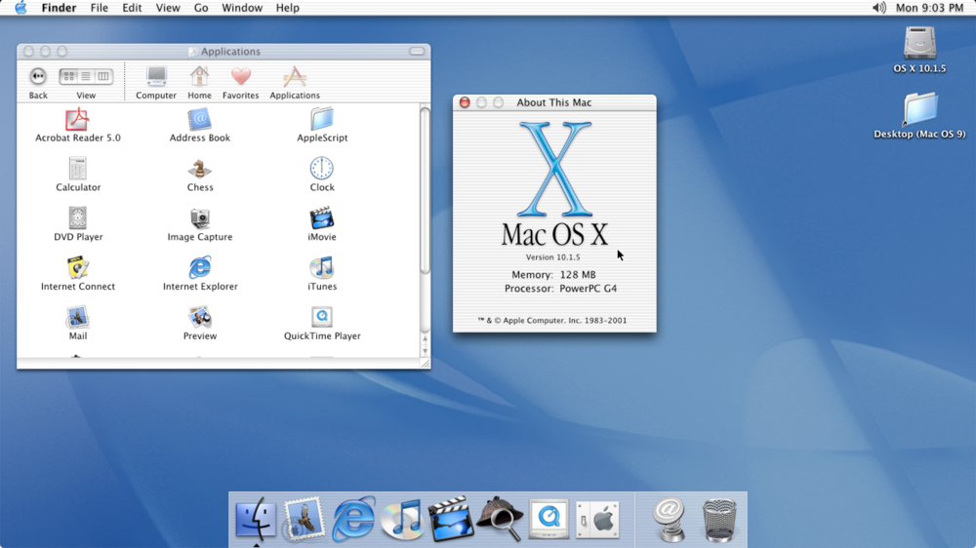
Mac OS X 1.1 (Puma)
DVD podpora
Lepší výkon a stabilita

Slide 22
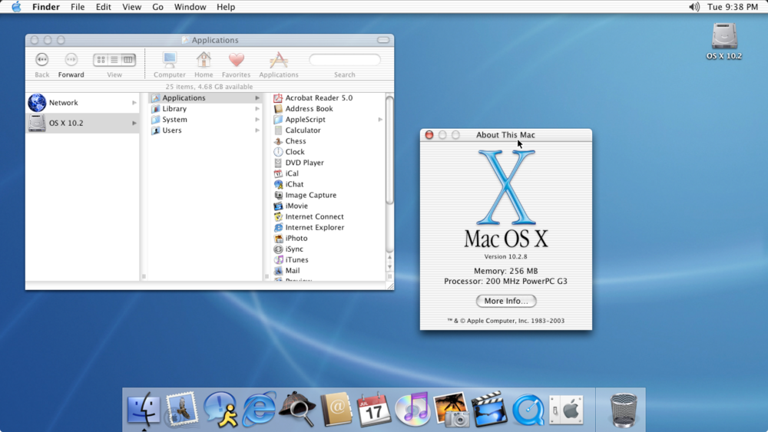
Mac OS X 10.2 (Jaguar)
Nový Finder
MP4 podpora
Přidal Quartz Extreme
Technologie používaná ke skládání grafiky přímo na grafické kartě

Slide 23
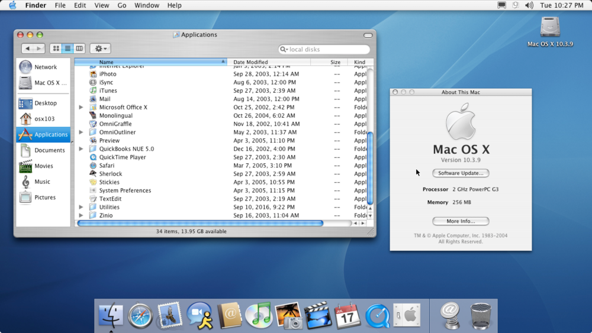
Mac OS X 10.3 (Pather)
Přidal podporu pro zip soubory
Nový Finder
„Exposé“ pro rychlé přepínání mezi aplikacemi

Slide 24
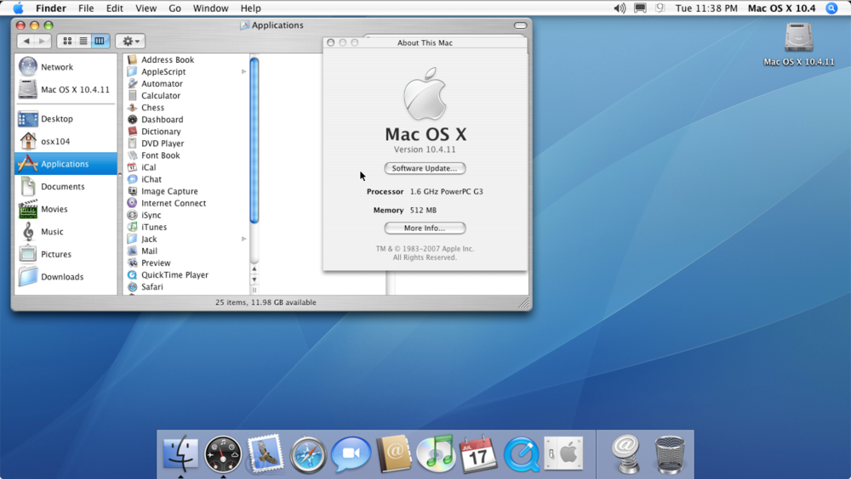
Mac OS X 10.4 (Tiger)
Podpora pro Intel procesory a EFI (10.4.1)
Přidána Rosetta – PowerPC aplikace na Intel
Spotlight – vyhledávaní na celém systému

Slide 25
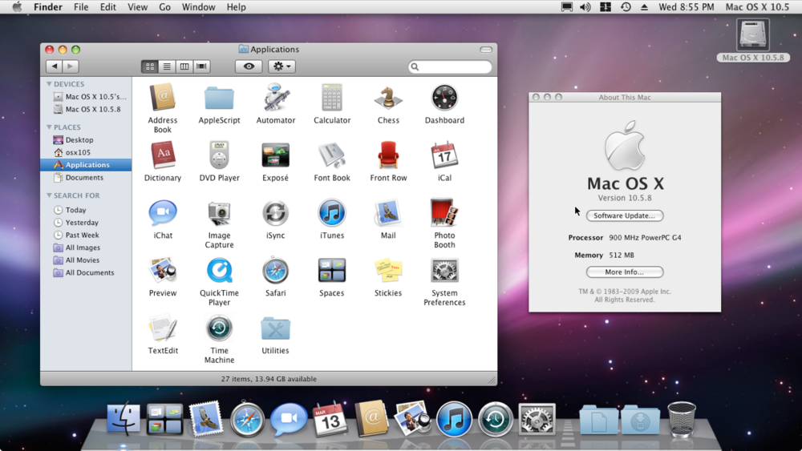
Mac OS X 10.5 (Leopard)
Odebráno prostředí „Classic“
Podpora pro 64bitové aplikace
Nový vzhled Doku
Nové animace a API Core Animation

Slide 26
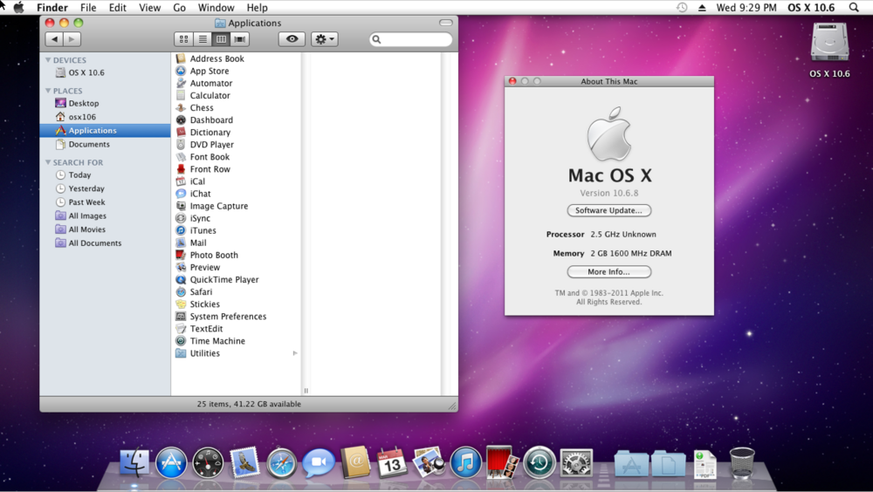
Mac OS X 10.6 (Snow Leopard)
Žádné nové funkce
Zlepšení stability a výkonu
Nové API OpenCL
Odebráná podpora pro PowerPC Macy

Slide 27
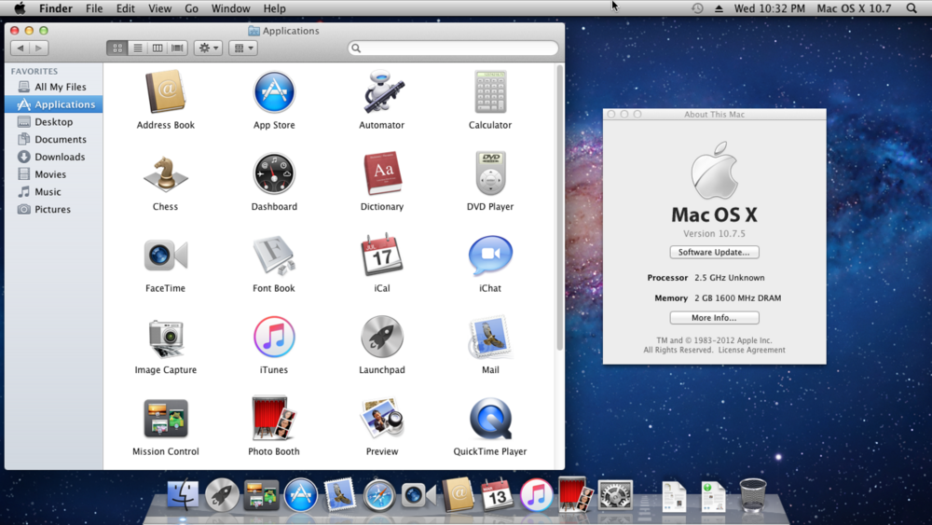
OS X 10.7 (Lion)
Odebrána Rosetta
AirDrop a FaceTime
Fullscreen
Touchpad gesta
Poslední verze které podporovala 32bit procesory
Přejmenováno na OS X

Slide 28
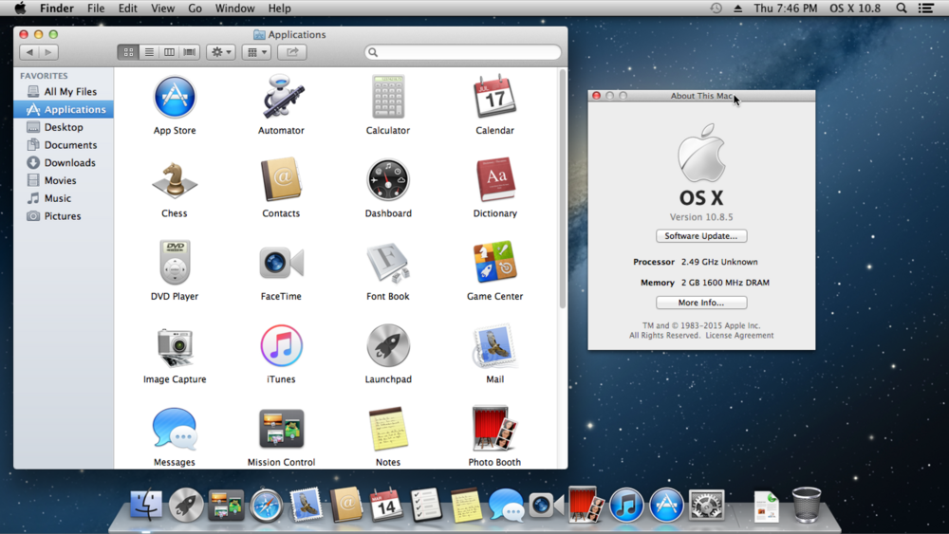
OS X 10.8 (Mountain Lion)
Notifikace
Nová aplikace Poznámky a Zprávy
AirPlay

Slide 29
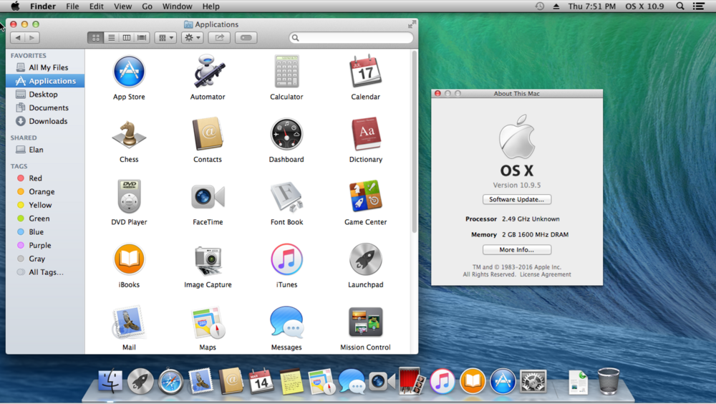
OS X 10.9 (Mavericks)
Kromě 10.1 Puma je první verze Mac OS X která byla zdarma
Nová aplikace Mapy
Záložky v Finderu

Slide 30
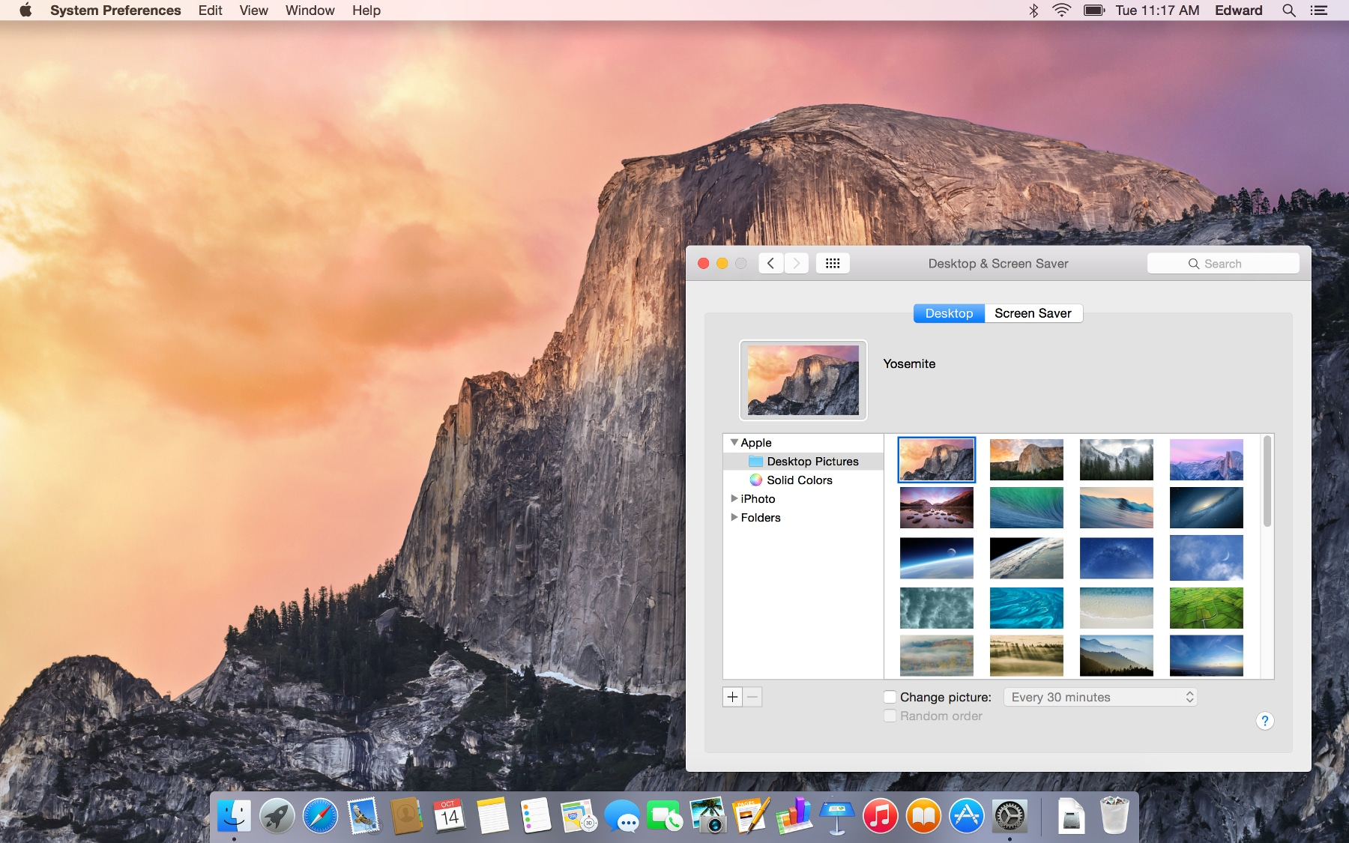
OS X 10.10 (Yosemite)
Kompletní změna vzhledu
iCloud Fotky
Continuity
Programovací jazyk Swift

Slide 31
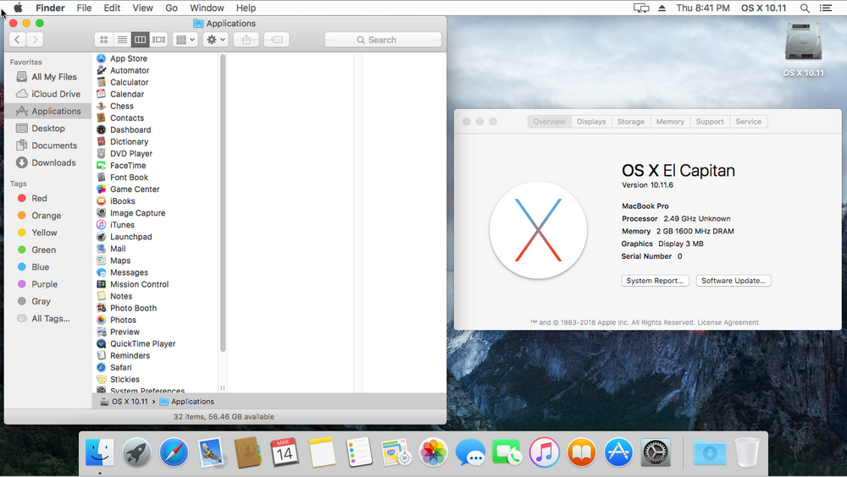
OS X 10.11 (El Capitan)
Zlepšení stability, výkonu a zabezpečení
2 aplikace vedle sebe ve režmu celé obrazovky
SIP (System Integrity Protection)

Slide 32
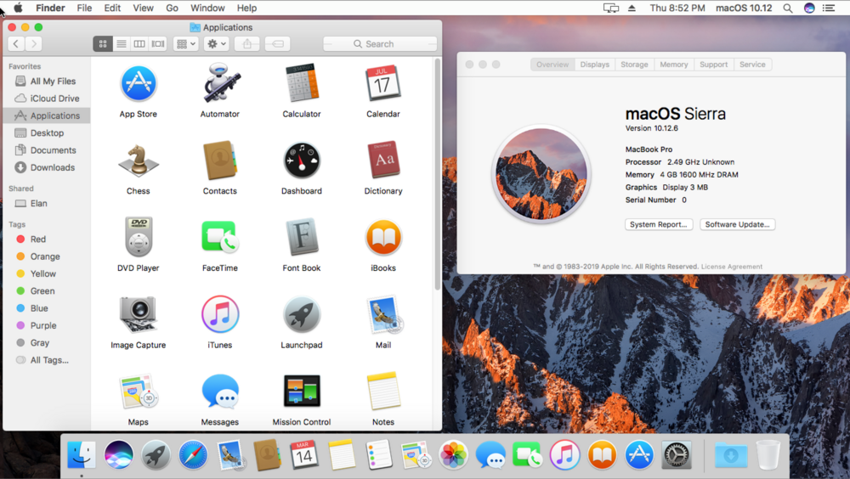
macOS 10.12 (Sierra)
Přejmenováno na macOS
Siri
Apple Pay a Touch ID

Slide 33
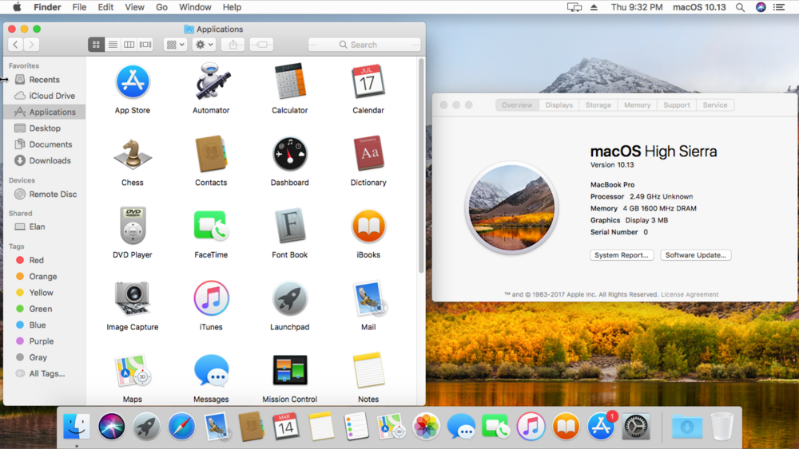
macOS 10.13 (High Sierra)
APFS je hlavní souborový systém
Nové API Metal 2
Podpora pro HEVC

Slide 34
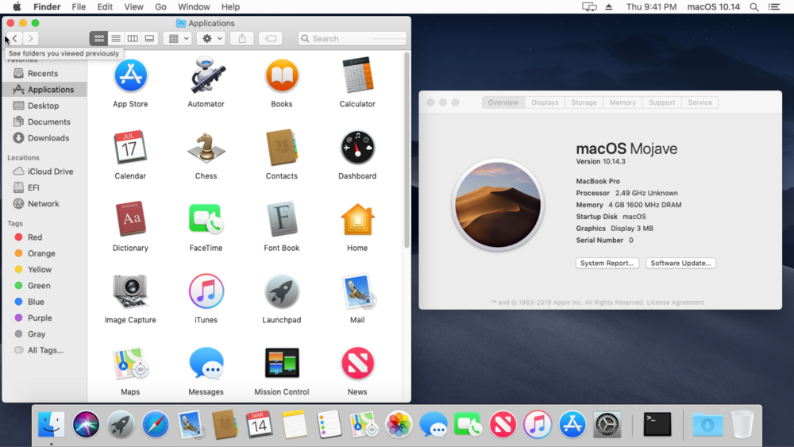
macOS 10.14 (Mojave)
OpenCL a OpenGL jsou zastaralé
Tmavý režim
Nové oprávnění aplikací
Aplikace domácnost

Slide 35
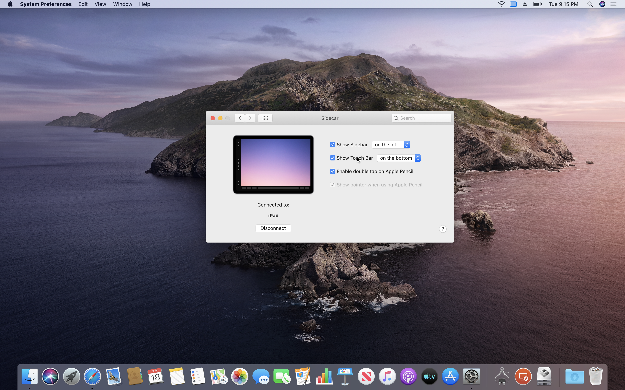
macOS 10.15 (Catalina)
Odebrána podpora pro 32bitové aplikace
DriverKit
Gatekeeper - aplikace musí být digitálně podepsané
Find My a Zámek Aktivace

Slide 36
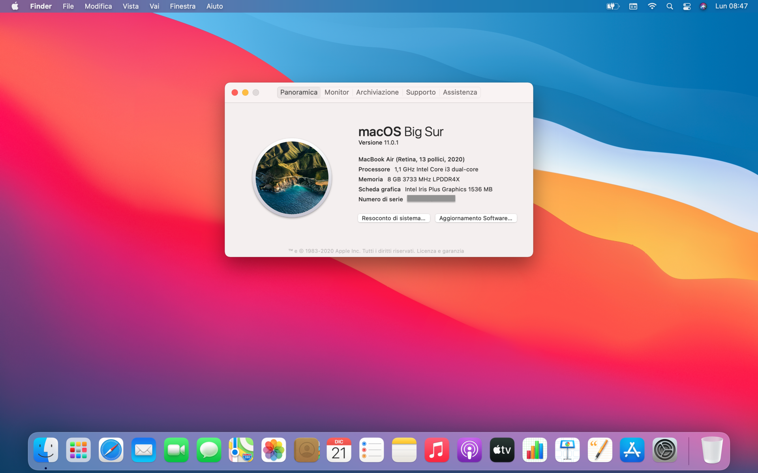
macOS 11 (Big Sur)
Nový design
Podpora pro ARM Macy
Rosetta 2 – Intel aplikace na ARM
Control Center
Time Machine využívá APFS snapshoty
VP9 a WebP v Safari

Slide 37
macOS 12 (Monterey)
Aplikace Zkratky
Nový design v Safari
Indikátor zaplého mikrofonu

Slide 38
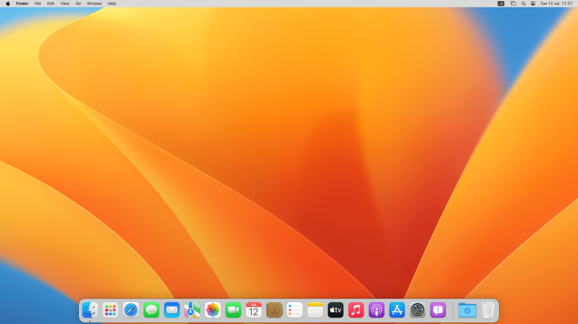
macOS 13 (Ventura)
Nové aplikace Počasí a Hodiny
Nový design v aplikaci Domácnost
Stage Manager
Passkeys

Slide 39
Diskuze
Používali jste někdy macOS?
Pokud by macOS šlo nainstalovat na jakýkoliv počítač, používali by jste ho?

Slide 40
Zdroje
MacOS. Wikipedia [online]. [cit. 2022-11-20]. Dostupné z: https://en.wikipedia.org/wiki/MacOS
System 1. Wikipedia [online]. [cit. 2022-11-20]. Dostupné z: https://en.wikipedia.org/wiki/System_1
System 2. Wikipedia [online]. [cit. 2022-11-20]. Dostupné z: https://en.wikipedia.org/wiki/Classic_Mac_OS#System_2
Classic Mac OS. Wikipedia [online]. [cit. 2022-11-20]. Dostupné z: https://en.wikipedia.org/wiki/Classic_Mac_OS
Mac OS 9. Wikipedia [online]. [cit. 2022-11-20]. Dostupné z: https://en.wikipedia.org/wiki/Mac_OS_9
NeXTSTEP. Wikipedia [online]. [cit. 2022-11-20]. Dostupné z: https://en.wikipedia.org/wiki/NeXTSTEP
Mac OS X 10.0. Wikipedia [online]. [cit. 2022-11-20]. Dostupné z: https://en.wikipedia.org/wiki/Mac_OS_X_10.0
Mac OS X 10.1. Wikipedia [online]. [cit. 2022-11-20]. Dostupné z: https://en.wikipedia.org/wiki/Mac_OS_X_10.1
Mac OS X 10.2. Wikipedia [online]. [cit. 2022-11-20]. Dostupné z: https://en.wikipedia.org/wiki/Mac_OS_X_10.2
Mac OS X 10.3. Wikipedia [online]. [cit. 2022-11-20]. Dostupné z: https://en.wikipedia.org/wiki/Mac_OS_X_10.3
Mac OS X 10.4. Wikipedia [online]. [cit. 2022-11-20]. Dostupné z: https://en.wikipedia.org/wiki/Mac_OS_X_10.4
Mac OS X 10.5. Wikipedia [online]. [cit. 2022-11-20]. Dostupné z: https://en.wikipedia.org/wiki/Mac_OS_X_10.5
Mac OS X 10.6. Wikipedia [online]. [cit. 2022-11-20]. Dostupné z: https://en.wikipedia.org/wiki/Mac_OS_X_10.6
OS X 10.7. Wikipedia [online]. [cit. 2022-11-20]. Dostupné z: https://en.wikipedia.org/wiki/OS_X_10.7
OS X 10.8. Wikipedia [online]. [cit. 2022-11-20]. Dostupné z: https://en.wikipedia.org/wiki/OS_X_10.8
OS X 10.9. Wikipedia [online]. [cit. 2022-11-20]. Dostupné z: https://en.wikipedia.org/wiki/OS_X_10.9

Slide 41
OS X 10.11. Wikipedia [online]. [cit. 2022-11-20]. Dostupné z: https://en.wikipedia.org/wiki/OS_X_10.11
MacOS 10.12. Wikipedia [online]. [cit. 2022-11-20]. Dostupné z: https://en.wikipedia.org/wiki/macOS_10.12
MacOS 10.13. Wikipedia [online]. [cit. 2022-11-20]. Dostupné z: https://en.wikipedia.org/wiki/macOS_10.13
MacOS 10.14. Wikipedia [online]. [cit. 2022-11-20]. Dostupné z: https://en.wikipedia.org/wiki/macOS_10.14
MacOS 10.15. Wikipedia [online]. [cit. 2022-11-20]. Dostupné z: https://en.wikipedia.org/wiki/macOS_10.15
MacOS 11. Wikipedia [online]. [cit. 2022-11-20]. Dostupné z: https://en.wikipedia.org/wiki/macOS_11
MacOS 12. Wikipedia [online]. [cit. 2022-11-20]. Dostupné z: https://en.wikipedia.org/wiki/macOS_12
MacOS 13. Wikipedia [online]. [cit. 2022-11-20]. Dostupné z: https://en.wikipedia.org/wiki/macOS_13
Mac OS X 10.1. Apple Wiki [online]. [cit. 2022-11-20]. Dostupné z: https://apple.fandom.com/wiki/Mac_OS_X_10.1
Mac OS X 10.2. Apple Wiki [online]. [cit. 2022-11-20]. Dostupné z: https://apple.fandom.com/wiki/Mac_OS_X_10.2
Mac OS X 10.3. Apple Wiki [online]. [cit. 2022-11-20]. Dostupné z: https://apple.fandom.com/wiki/Mac_OS_X_10.3
Mac OS X 10.4. Apple Wiki [online]. [cit. 2022-11-20]. Dostupné z: https://apple.fandom.com/wiki/Mac_OS_X_10.4
Mac OS X 10.5. Apple Wiki [online]. [cit. 2022-11-20]. Dostupné z: https://apple.fandom.com/wiki/Mac_OS_X_10.5
Mac OS X 10.6. Apple Wiki [online]. [cit. 2022-11-20]. Dostupné z: https://apple.fandom.com/wiki/Mac_OS_X_10.6
Mac OS X 10.7. Apple Wiki [online]. [cit. 2022-11-20]. Dostupné z: https://apple.fandom.com/wiki/Mac_OS_X_10.7
Mac OS X 10.8. Apple Wiki [online]. [cit. 2022-11-20]. Dostupné z: https://apple.fandom.com/wiki/Mac_OS_X_10.8
Mac OS X 10.9. Apple Wiki [online]. [cit. 2022-11-20]. Dostupné z: https://apple.fandom.com/wiki/Mac_OS_X_10.9
Manjaro site [online]. [cit. 2022-11-20]. Dostupné z: https://manjaro.site/step-by-step-install-macos-ventura-beta-on-proxmox-7/
Apple macOS Catalina review. PCMag [online]. [cit. 2022-11-20]. Dostupné z: https://www.pcmag.com/reviews/apple-macos-catalina
Apple T2 Security Chip Overview. Apple [online]. [cit. 2022-11-20]. Dostupné z: https://www.apple.com/mideast/mac/docs/Apple_T2_Security_Chip_Overview.pdf

